Slide 1

NESTACINARNI SISTEMI
EKSPLOZIJE
V.Dondur, 2012/13

Slide 2
Stvaranje HCl-primer eksplozije
Inicijacija-stvaranje hlornih rdikala
NO + Cl₂ g NOCl + Cl E= 22kcal/mol
Cl₂ g 2Cl E=57 kcal/mol
NO ubrzava inicijaciju radikala hlora.
propagacija
Cl + H₂ g HCl + H
H + Cl₂ g HCl + Cl
reakcije propagacije same sebe ubrzavaju
Cl + H₂ D HCl + H ΔH = 1.0 kcal/mol, endotereman
H + Cl₂ D HCl + Cl ΔH= -45.1 kcal/mol, egzoterman
Prva reakcija je endotermna ali je entalpija reakcije veoma mala, druga je egzotermna, tako da oslobađanje toplote ubrzava sve endotermne reakcije, pa samim tim i reakcije nastajanja radikala Cl.

Slide 3
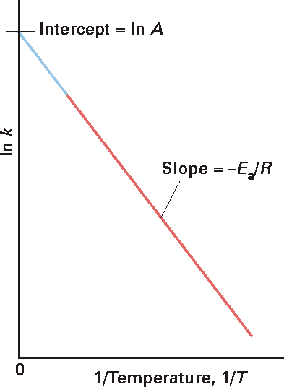
Zavisno od Ea, brzina će rasti ponekad za nekoliko redova veličine ako se temperatzra promeni za nekoliko stepeni K
za brze procese tipa eksployija efekat ubrzanja bi mogao da se ilustruje kao:
toplota → brzina → tolpota → brzina → toplota → brzina → toplota → brzina → toplota → brzina → toplota →
Što je termalna eksplozija
brzo
Sporo
time →
1 / T

Slide 4
Drugi uzrok za nastnak eksplozije:
Ako je iz bilo kog razloga terminacija proces koji je znatno sporiji od procesa u kojima nastaju radikali , koncentracija radikala će jako brzo raste, i proces će postati autokatalizovan, nastupiće ekspolozija.
Generalno ekslozioni razvoj lanaca može biti izazvan:
TERMALNO : egzotermni procesi
HEMIJSKI : nastanak više radikalskih vrsta
Ta dava tipa procesa se često ne mogu razdvojiti.

Slide 5
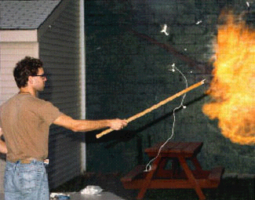
EKSPLOZIJE- NESTACIONARNI PROCESI
Naročito su zastupljene ako postoje stupnjevi u kojima se iz jednog radikala stvara dva radikala:
2H₂(g) + O₂(g) →2H₂O(g)
Složeni mehanizam uključuje kao nosioce lanca sledeće radikale H. , .O. i .OH
O₂ + H. → .O. + .OH
.O. + H₂ → .OH + H.
O₂ + H. + H₂ → 2OH. + H.
Jedan radikal vodonika će dati dva OH radikala
Svaki OH radikal će proizvoditi jedan H radikal
.OH + H₂ → H₂O + H.
Tako da sledi da će ustvari jedan radikal H graditi tri H radikala, lančana reakcija će se granati
O₂ + H. + 3H₂ → 2H₂O + 3H.

Slide 6
R.
R.
R.
R.
R.
R.
R.
R.
R.
R.
R.
R.
Reakcije inicijacije
0
R.
2
1
P+ aR.
Reakcije terminacije
Reakcije propagacije

Slide 7
ciklus | H atoma koji ulazi u cikluis | H atoma koji nastaje | H₂O molekula koji nastaje
1 | 1 | 3 | 2
2 | 3 | 9 | 6
3 | 9 | 27 | 18
4 | 27 | 81 | 54
5 | 81 | 243 | 162
10 | 19683 | 59049 | 39366
20 | 1.16x10⁹ | 3.49x10⁹ | 2.32x10⁹
30 | 6.86x10¹³ | 2.06x10¹⁴ | 1.37x10¹⁴
40 | 4.05x10¹⁸ | 1.22x10¹⁹ | 8.11x10¹⁸
50 | 2.39x10²³ | 7.18x10²³ | 4.79x10²³
H.
H.
H.
H.
H.
H.
H.
H.
H.
H.
H.
H.
H.
U 50 ciklusa nastaje ≈1 mol H₂O, reakcije su vrlo brze, kompletan proces ima trajanje reda veličine sekunde.

Slide 8
Opšti pojednostavljen mehanizam procesa sa grananjem lanaca:
Inicijacija lanca I→ R.
Grananje lanca R. → aR.
Reakcija koja daje produkt R. → Z + R.
Terminacija na zidu R. →
Terminacija u gasu R. →
(napisati diff. Jedn. Za R)
Koeficijenti f_{b},f_{z},f_{s},f_{g} mogu biti funkcija koncentracija reaktanata produkata ili drugih supstanci koje su prisutne u sistemu

Slide 9
Postavi se uslov stacionarnost i traže uslovi kad nije ispunjen.
U stacionarnom režimu R, se može izraziti sledećom jednačinom:
Ako je a veće od 1, (generalno je 2), tada razlika:
Ukupna brzina nastajanja produkata:
može biti mala pa je količnik:
veoma veliki-> prekid stac.
Brzina nastajanja proizvoda je veoma velika, teži beskonačnosti

Slide 10
Alternativni pristup bez polaznog uvodjenja stacionarnosti
Konc. Reak, vrsta C umesto R
Φ>0
Koncentracija C
Ako je Φ negativno, c raste do asimptotske vrednosti –Θ/Φ
Ako je Φ pozitivno, c nastavlja da raste težeći beskonačnosti.
Φ<0
t

Slide 11
sumarni uslovi za eksploziju preko funkcije Φ:
(prividne konstante f zavise od konc) .
Stacionarni režim
Eksplozioni režim
Kada pri bilo kojoj koncentraciji (od koje zavise priv konst. f), ova vrednost postane jednaka nuli, sistem će se iznenada promeniti i iz stacionarnog režima će ući u eksplozioni region, ta vrednost se označava kao eksplozioni limit sistema.

Slide 12
Region stac.
Region ekspozije
Region stac.
Region ekspozije
brzina
drugi
Treći eksplozioni limit
prvi
pritisak
Brzina raste, visok pritisak termalna eksplozija
Treći eksplozioni limit
pritisak
Region stacionarnosti
Rekombinacija u gasnoj fazi
drugi eksplozioni limit
Region ekspozije
Nosioci lanca reaguju grananje je brzo
prvi eksplozioni limit
Mali pritisak radikali se terminiraju na zidovima
temperatura

Slide 13
2H₂(g) + O₂(g) →2H₂O(g)
Uprošćeni mehanizam
Inicijacija H₂→ H. + H.
grananje O₂ + H. → .O. + .OH
grananje .O. + H₂ → .OH + H.
Propagacija H₂ + •OH → •H + H₂O
Terminacija H. + zid → 1/2H₂
Terminacija H. + O₂ + M → HO₂. + M*
(HO₂ radikal je slabije reaktivan pa će njegovo stvaranje doprinositi prekidu-terminaciji procesa)

Slide 14
MEHANIZAM KOJI ĆE BITI ANALIZIRAN:
Inicijacija H₂→ H. + H.
Propagacija H₂ + .OH → H. + H₂O
grananje O₂ + H. → .O. + .OH
grananje .O. + H₂ → .OH + H.
Terminacija H. + zid → 1/2H₂
Terminacija H. + O₂ + M → HO₂. + M*
Start reakcije
Nastajanje produkta
Porast koncentracije radikala
Porast koncentracije radikala
Uklanjanje radikala
Uklanjanje radikala

Slide 15
H₂→ H. + H.
H₂ + .OH → H. + H₂O
O₂ + H. → .O. + .OH
.O. + H₂ → .OH + H.
H. + zid → 1/2H₂
H. + O₂ + M → HO₂. + M*
Nosioci lanca
Porast nosioca lanaca

Slide 16
2H₂(g) + O₂(g) →2H₂O(g)
H₂→ H. + H.
H₂ + .OH → H. + H₂O
O₂ + H. → .O. + .OH
.O. + H₂ → .OH + H.
H. + zid → 1/2H₂
H. + O₂ + M → HO₂. + M*

Slide 17
Stupnjevi u kojima učestvuje reaktivni H. radikal
i čija konc raste - nije u stacionarnom stanju

Slide 18
Stacionrnost u odnosu na druge radikale
Ako se zameni .O.

Slide 19
zamenom

Slide 20
zamenom .O. i .OH
Dobiće se izraz:

Slide 21
Preuredjivanjem
se vidi sličnost sa
prethodnom opštom jedn.:
Uočiti zavisnost od [O₂]
Ako označimo konstante grananja i konstante terminacije kao :
Dobiće se diferencijalna jednačina sledećeg oblika:

Slide 22
2H₂(g) + O₂(g) →2H₂O(g)
Za malu koncentraciju [O₂] terminacija je dominantnija od grananja
Što će dati jednačinu oblika:
Radikali vodonika su takodje u stacionarnosti

Slide 23
2H₂(g) + O₂(g) →2H₂O(g)
Za velike koncentracije [O₂] grananje je dominantnije od terminacije
Što če dati eksponencijalni porast koncentracije vodonika kao nosećeg radikala [H.] i dovesti do ekspolozije

Slide 24
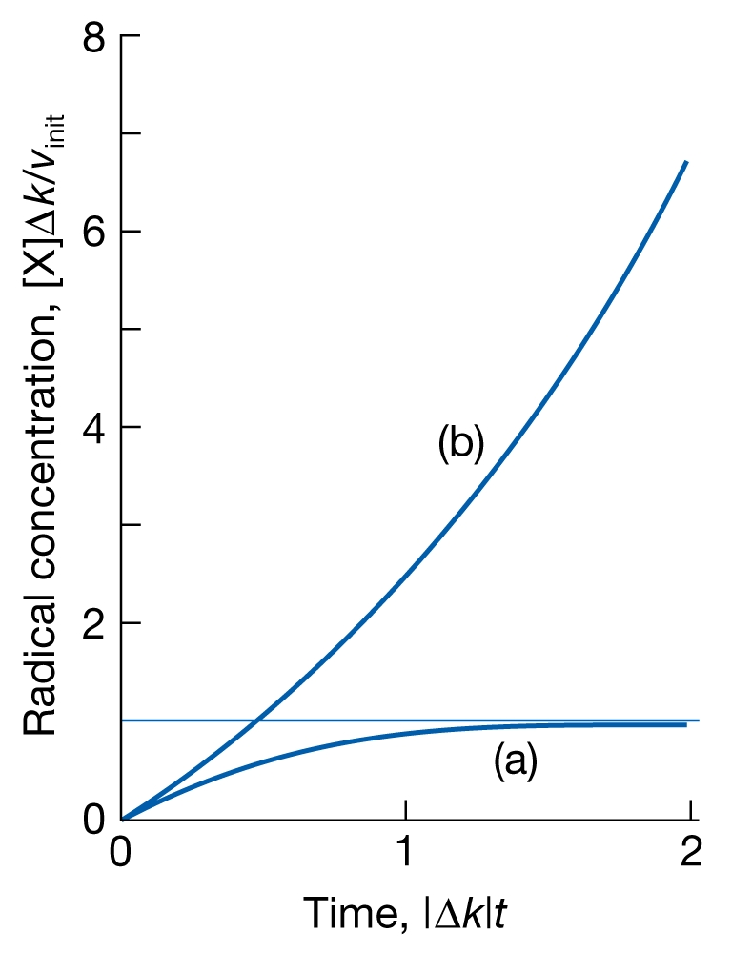
2H₂(g) + O₂(g) →2H₂O(g)

Slide 25
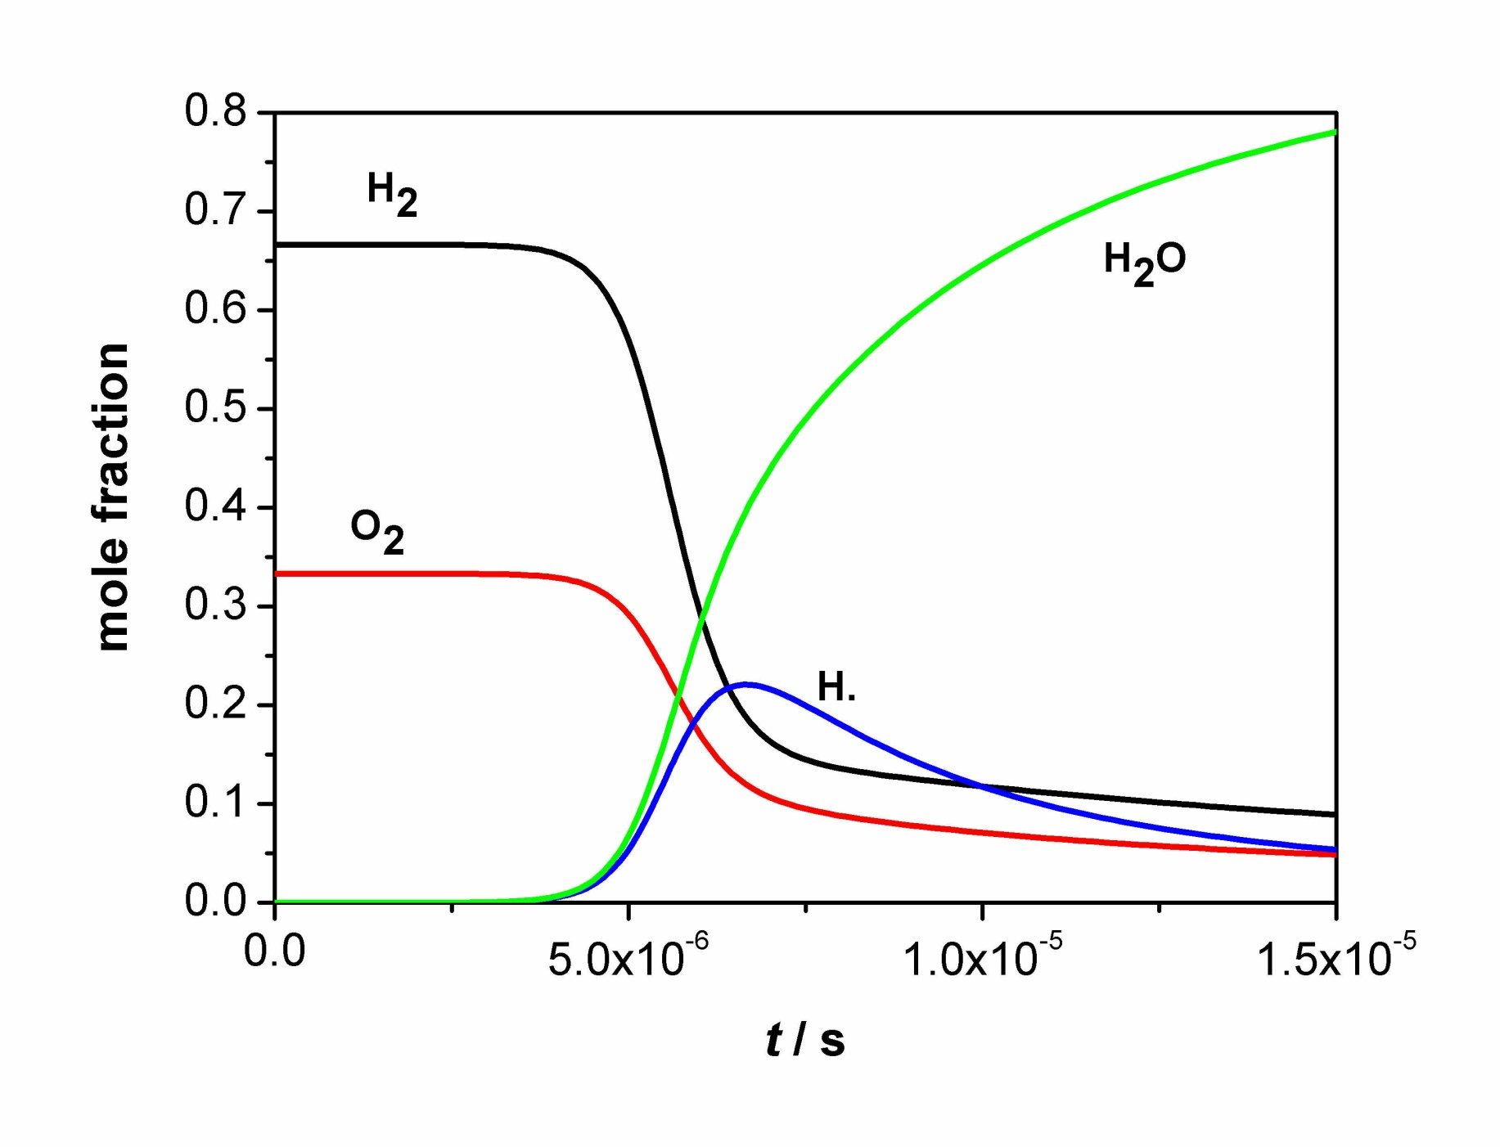

Slide 26
Detaljniji mehanizam reakcije H₂ i O₂
Detaljniji mehaniyam obuhvata inicijaciju 1. uz stvaranje H• i peroksi radikala HO₂. Ukoliko su reackcioni uslovi (T i P ) dovoljno visoki ovaj nereaktivni radikal postaje reaktivan dvodi do naknadne inicijacije radikaloskih vrsta (9. i 11.) i novog eksplozionog limita.
1 H₂ + O₂ → .H + .HO₂ inicijacija pri odredjenim uslovima
2 .OH + H₂ → .H + H₂O propagacija
3 .H + O₂ → .OH + :O grananje
4 :O + H₂ → .OH + .H grananje
5 .H + O₂ + M → .HO₂ + M terminacija*
6 .H → zid terminacija
7 :O → zid terminacija
8 .OH → zid terminacija
9 .HO₂ + H₂ → .H + H₂O₂ inicijacija *
10 2 .HO₂ → H₂O₂ + O₂ terminacija
11 H₂O₂ → 2 .OH inicijacija

Slide 27
Start reakcije
1 H₂ + O₂ → .H + .HO₂ inicijacija
2 .OH + H₂ → .H + H₂O propagacija
3 .H + O₂ → .OH + :O grananje
4 :O + H₂ → .OH + .H grananje
5 .H + O₂ + M → .HO₂ + M terminacija*
6 .H → zid terminacija
7 :O → zid terminacija
8 .OH → zid terminacija
9 .HO₂ + H₂ → .H + H₂O₂ inicijacija *
10 2 .HO₂ → H₂O₂ + O₂ terminacija
11 H₂O₂ → 2 .OH inicijacija
Nastajanje produkta
Porast koncentracije radikala
Uklanjanje radikala
Treći limit
10 000
ispod 1vog ekspolozionog limita:
dominiraju reakcije terminacije na zidovima sudal
→ nema ekspolozije
Spora reakcija
1000
100
Drugi limit
ekspolozija
10
Prvi limit
Pritisak torr
•
400
450
500
550
Temperatura º C

Slide 28
1 H₂ + O₂ → .H + .HO₂ inicijacija
2 .OH + H₂ → .H + H₂O propagacija
3 .H + O₂ → .OH + :O grananje
4 :O + H₂ → .OH + .H grananje
5 .H + O₂ + M → .HO₂ + M terminacija*
6 .H → zid terminacija
7 :O → zid terminacija
8 .OH → zid terminacija
9 .HO₂ + H₂ → .H + H₂O₂ inicijacija *
10 2 .HO₂ → H₂O₂ + O₂ terminacija
11 H₂O₂ → 2 .OH inicijacija
Izmedju 1^{vog} i 2^{og} ekspolozionog limita:
Grananje kroz stupnjeve (2), (3) i (4).
3 H + O₂ → .OH + :O
2 .OH + H₂ → .H + H₂O
4 :O + H₂ → .H + .OH
2 .OH + H₂ → .H + H₂O
+ ____________________
.H + O₂ + 3 H₂ → 3 .H + 2 H₂O
→ ekspolozija
Treći limit
10 000
Spora reakcija
1000
100
Drugi limit
ekspolozija
10
•
Prvi limit
Pritisak torr
400
450
500
550
Temperatura º C

Slide 29
1 H₂ + O₂ → .H + .HO₂ inicijacija
2 .OH + H₂ → .H + H₂O propagacija
3 .H + O₂ → .OH + :O grananje
4 :O + H₂ → .OH + .H grananje
5 .H + O₂ + M → .HO₂ + M terminacija*
6 .H → zid terminacija
7 :O → zid terminacija
8 .OH → zid terminacija
9 .HO₂ + H₂ → .H + H₂O₂ inicijacija *
10 2 .HO₂ → H₂O₂ + O₂ terminacija
11 H₂O₂ → 2 .OH inicijacija
Treći limit
10 000
Izmedju 2^{og} i 3^{ćeg} ekspolozionog limita:
5 .H + O₂ + M → .HO₂ + M terminacija* u gasu
→ nema ekspolozije
Spora reakcija
1000
•
100
Drugi limit
ekspolozija
10
Prvi limit
Pritisak torr
400
450
500
550
Temperatura º C

Slide 30
1 H₂ + O₂ → .H + .HO₂ inicijacija
2 .OH + H₂ → .H + H₂O propagacija
3 .H + O₂ → .OH + :O grananje
4 :O + H₂ → .OH + .H grananje
5 .H + O₂ + M → .HO₂ + M terminacija*
6 .H → zid terminacija
7 :O → zid terminacija
8 .OH → zid terminacija
9 .HO₂ + H₂ → .H + H₂O₂ inicijacija *
10 2 .HO₂ → H₂O₂ + O₂ terminacija
11 H₂O₂ → 2 .OH inicijacija
•
•
10 000
Treći limit
Spora reakcija
iznad 3^{ćeg} ekspolozionog limita
Reakcije (9), i (11) su dominantne
→ ekspolozija
1000
100
Drugi limit
ekspolozija
10
Prvi limit
Pritisak torr
400
450
500
550
Temperatura º C

Slide 31
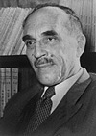
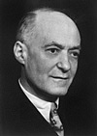

Prvi eksperimentalni dokay da lančane reakcije dovode do eksplozije:
Nikolaj Nikolaevič Semenov (Rusija, 1896-1986)
Istraživao (1926) reakcije fosfornih para sa kiseonikom.
Ekspolzija se dogadja ako je parcijalni pritisak kiseonika izmedju dva limita. Objasnio lančane reakcije sa grananjem.
Ser Ciril Norman Hinšelvud (Engleska, 1897-1967)
Israživao (1927) H₂−O₂ reakciju:
Otkrio 1^{vi} i 2^{drgi} ekspolozioni limit
Nobelova nagrada za hemiju 1956: Semenov i Hinšelvud:
“za njihovo istraživanje u oblasti mehanizama hemijskih reakcija"

Slide 32
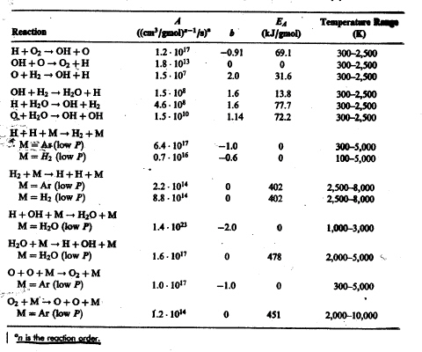
Rate Coefficients for H2-O2 Reactions
A b E_{a} Temperature range
Reactions ((cm³/gmol)^{n-1}/s)* (kJ/gmol) (K)
* n is the reaction order

